Slide 1
가우시안 혼합 모델(GMM)

Slide 2
학습목표
이 장에서는 통계적 패턴인식 접근법을 보다 견고하게 하기 위한 방법으로
GMM이라는 모델링 방법에 관하여 설명한다. 특히, GMM 학습을 위한 EM
알고리즘의 필요성을 설명하고 일반화하도록 한다.
실습에서는 EM 알고리즘을 이용하여 직접 가우시안 혼합 모델을 구성해보
고, 직접 패턴 인식 시뮬레이션을 해보도록 한다.

Slide 3
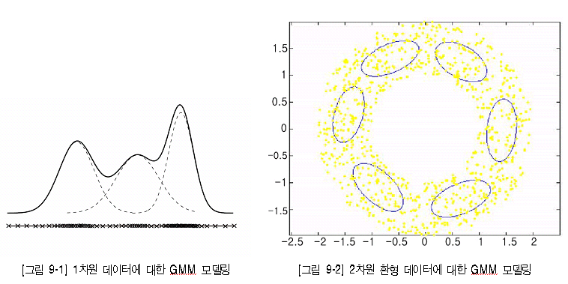
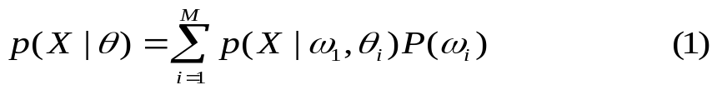
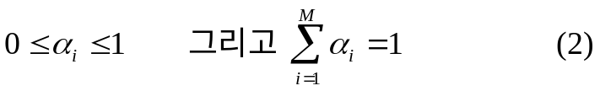
단일 가우시안으로 이런 분포를 가진
데이터를 어떻게 모델링 할 것인가?

Slide 4
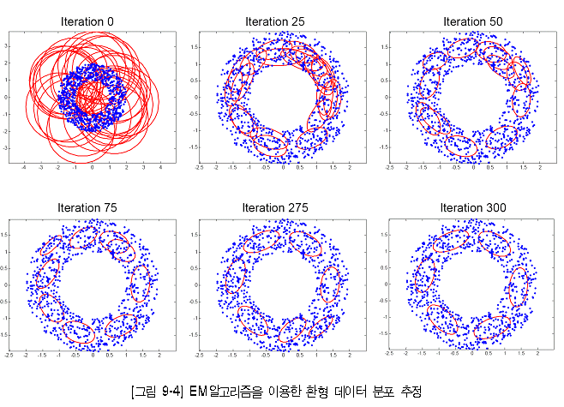
가우시안 혼합모델이란?

Slide 5
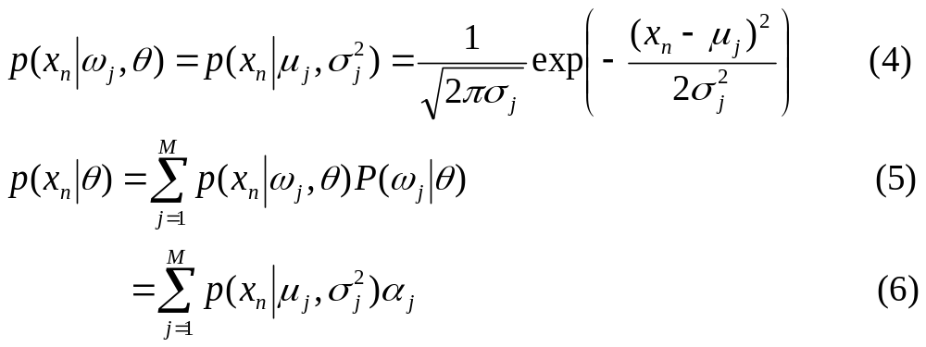

GMM의 학습 : EM 알고리즘
GMM의 학습
표본 데이터 집합 x={x1,x2,...,xN}가 주어질 경우에 데이터의 로그- 우도를 최대로 하는 각 혼합 성분 가우시안들의 파라미터들을 추정하여 구하는 문제
평균(μ_{j})
분산(σ_{j}²)
가중치(α_{j}=P(ω_{j}))

Slide 6
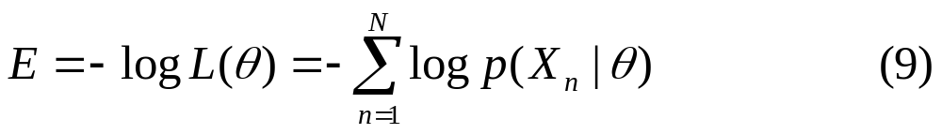
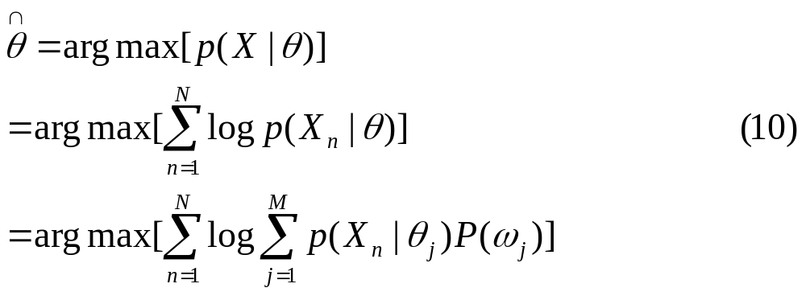
GMM의 학습 : EM 알고리즘
GMM의 학습
학습 데이터 집합 x={x1,x2,...,xN}의 로그우도(log-likelihood)
최우추정(MLE)법으로 파라미터를 구하는 일반식

Slide 7
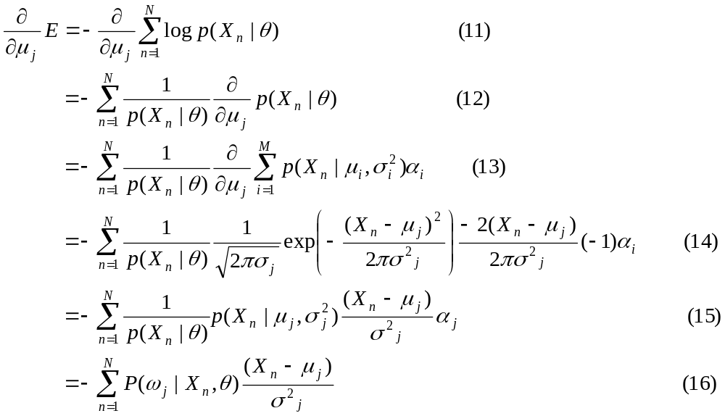
GMM의 학습 : EM 알고리즘
편미분을 이용한 MLE 방법으로 평균 μ_{j}의 추정치를 유도

Slide 8
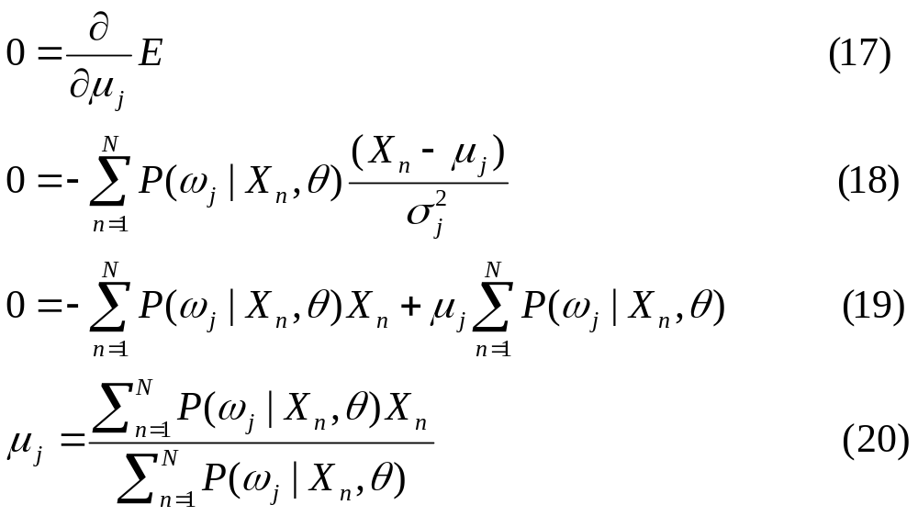
GMM의 학습 : EM 알고리즘
최대 로그-우도(maximum log-likelihood)를 구하기 위하여 편미분을 영으로 두고 정리하면

Slide 9
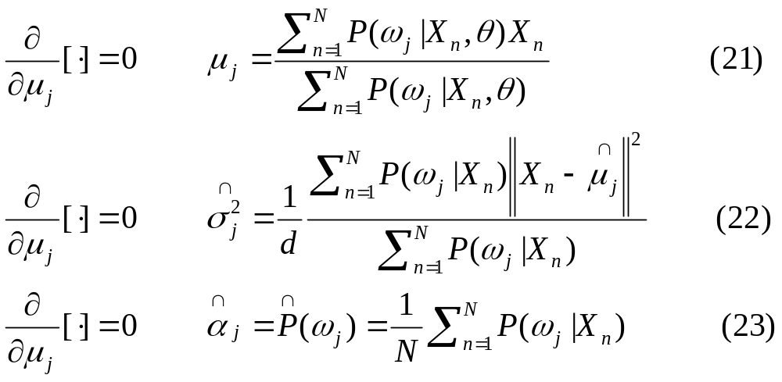
GMM의 학습 : EM 알고리즘
파라미터 추정치 정리
1. 모델 파라미터의 초기값 설정 “old”
2. 파라미터에 대한 “new” 값을 얻기 위해서 방정식의 우변을 계산
3. “old”, “new”, 그리고 반복
EM 알고리즘

Slide 10
EM 알고리즘의 필요성
어떤 학생 집단에서 패턴인식 과목을 수강하고 학점 A,B,C,D를받는 학생 수를 확률 변수로 하여 각 학점을 받을 확률이 평균 μ에 따라 서로 다른 분포를 가진다고 가정한다.
ω₁= A학점 클래스 P(A)=1/2
ω₂= B학점 클래스 P(B)=μ
ω₃= C학점 클래스 P(C)=2 μ
ω₄= D학점 클래스 P(D)=1/2 – 3 μ
단,0≤ μ ≤1/6
그리고 다음과 같이 학점 클래스에 속하는 학생의 수(데이터)가 주어질 때, 이 정보로부터 평균 μ 을 추정하는 문제를 생각해 보자.
A학점 : a명, B학점 : b명, C학점 : c명, D학점 : d명

Slide 11






EM 알고리즘의 필요성
우도 함수
로그-우도 함수
MLE법으로 평균 구하기
그런데, C,D학점을 얻은 학생의 수만 알고,
A,B학점을 얻은 학생의 수를 모른다면 평균을 어떻게 추정할 것인가?

Slide 12
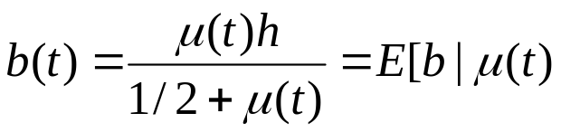
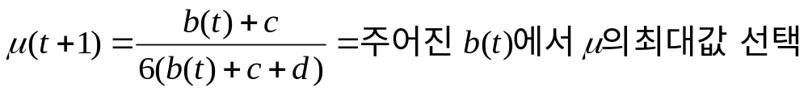
EM 알고리즘의 필요성
초기값 설정 : μ(0)
E-단계 :
M-단계 :
t | μ(t) | b(t)
0 | 0 | 0
1 | 0.0833 | 2.857
2 | 0.0937 | 3.158
3 | 0.0947 | 3.185
4 | 0.0948 | 3.187
5 | 0.0948 | 3.187
6 | 0.0948 | 3.187

Slide 13
EM 알고리즘의 일반화
EM 알고리즘은 관측 프로세스가 가진 문제와 한계로 인하여 데이터가 손실되거나 손상되어 불완전한 경우로 손실되거나 숨겨진 데이터 Y를 가지는 경우
불완전한 데이터 집합 X와 Y로 이루어진 데이터 집합 Z=(X,Y)으로 관측프로세스의 파라미터를 찾는 것은 분석적 방법으로 해결
이 문제는 최적화의 문제에 해당하고 EM알고리즘과 같은 반복적인 방법으로 해를 추정
우리가 찾는 완전한 데이터 우도(complete data likelihood)는 결합 확률밀도 함수로 다음과 같이 표현
P(X,Z|θ) (24)
여기서, 손실된 데이터를 가지는 데이터 집합 Z가 확률 변수가 된다.

Slide 14
EM 알고리즘의 일반화
위 식을 hx,e(-) 함수식으로 표현하면 P(X,Z|θ)=hx,e(Z)가 된다. 여기서 X와 θ는 상수이고 Z는 확률 변수이다.
Expectation
먼저, 데이터 X와 이전의 파라미터 추정치인 θ^{(i-1)}가 주어질 경우에 확률 변수 Z 의 로그 우도 log[P(X,Z| θ)]의 기대값을 구한다. 이를 Q함수로 표현하면 다음과 같이 표현된다.
Q(θ|θ^{(i-1)})=E_{z}[logp(X,Z|θ)|X, θ^{(i-1)} ] (25)
X 와 θ^{(i-1)} 는 상수이고 θ는 Q가 증가하는 방향의 최적화 될 갱신 파라미터이다. Z 는 확률밀도함수 P(X,Z| θ^{(i-1)})에 사용되는 확률 변수이다. 그러므로 Q(θ|θ^{(i-1)}) 은 θ에 관한 함수이다.

Slide 15
EM 알고리즘의 일반화
Maximization 단계
Q(θ|θ^{(i-1)})로 정의되는 기대값을 최대로 하는 파라미터 θ를 구한다.
수렴 성질
(1)E 단계와 M단계를 반복하게 되면 결과적으로 로그 우도 값은 증가된다.
(2) 결국, EM 알고리즘을 통하면 우도 함수의 국부 최대값에 수렴할 수 있는 것이다.
EM 알고리즘의 두 단계를 그림으로 보면 다음과 같다.
E단계 : 현재의 파라미터 값(θ^{(i-1)})에서 미지의 특징 Z에 대한 적분
M단계 : 로그 우도의 기대값을 최대로 하는 파라미터 값을 선택

Slide 16
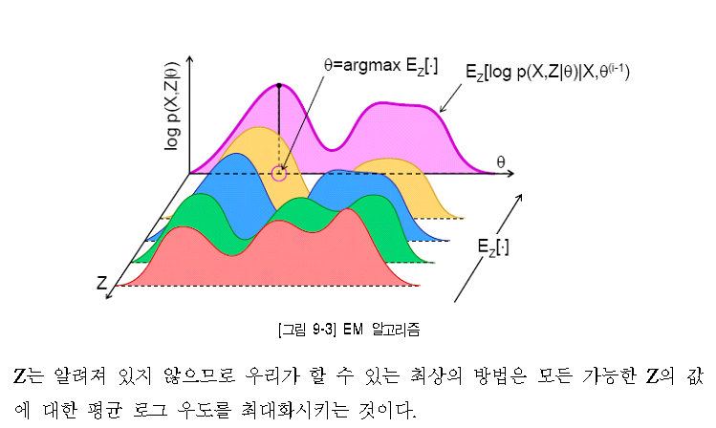
EM 알고리즘의 일반화
Z는 알려져 있지 않으므로 우리가 할 수 있는 최상의 방법은 모든 가능한 Z의 값에 대한
평균 로그 우도를 최대화 시키는 것이다.

Slide 17
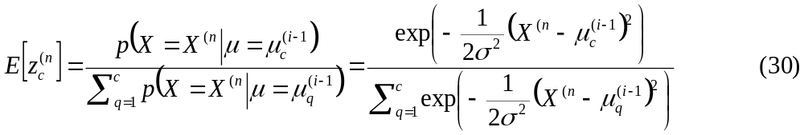
EM 알고리즘의 일반화
전체 데이터 집합의 로그 우도를 구체적으로 표현하면,
Q(θ|θ^{(i-1)})를 얻기 위해서 Z상에서 기대값을 구하면
여기서, f(Z)가 선형 함수이면, E[f(Z)]=f(E[Z])가 성립하는 성질을 이용하였다. E[z_{c}^{(n}]는 단지 표본 X^{(n}이 현재 모델 파라미터 θ^{(i-1)} 가 주어지는 c번째 가우시안 성분에 의하여 발생되는 확률이다.
이 식을 이용하면 Q함수가 정의 된다.

Slide 18
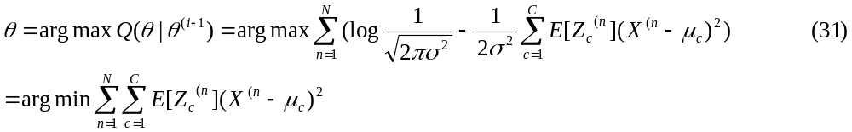
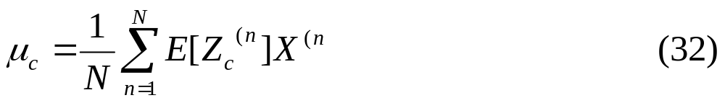
EM 알고리즘의 일반화
두번째 단계(최대화)는 Q함수를 최대화하는 {μ_{1,} μ₂,····, μ_{n}}값들을 찾는 단계이다.
편미분하여 제로로 설정하여 계산하면
수식(29)와 수식(32)는 우도 함수의 국부 최대로 수렴하도록 하는 고정점 알고리즘에 해당한다.

Slide 19
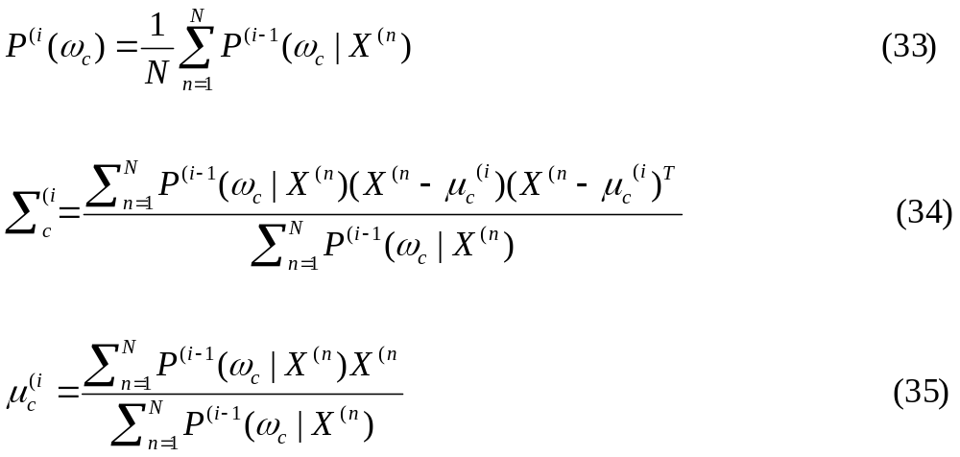
EM 알고리즘의 일반화
일반화된 공분산인 완전 공분산 혼합 모델에 대한 갱신 방정식은 유도된 결과만 소개하면 다음과 같다.

Slide 20
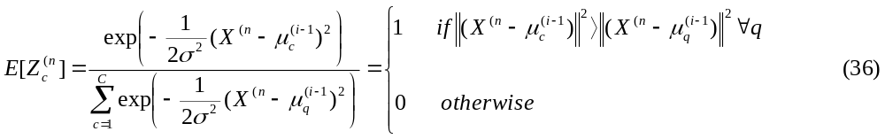
EM 알고리즘과 k-means 클러스터링 알고리즘과의
관계
많이 사용하는 벡텉 양자화 과정은 σ→0으로 극한을 취함으로서 EM 알고리즘으로부터 유도된 것이다.
이 경우에, E[Z_{c}^{(n}]는 0과 1로 설정된다.
물론, EM 갱신 수식은 이전 장에서 논의한 것과 같이 널리 알려진 k-means 알고리즘이 적용된다.

Slide 21
Thank you

